Slide 1




Bé tập làm bánh

Slide 2


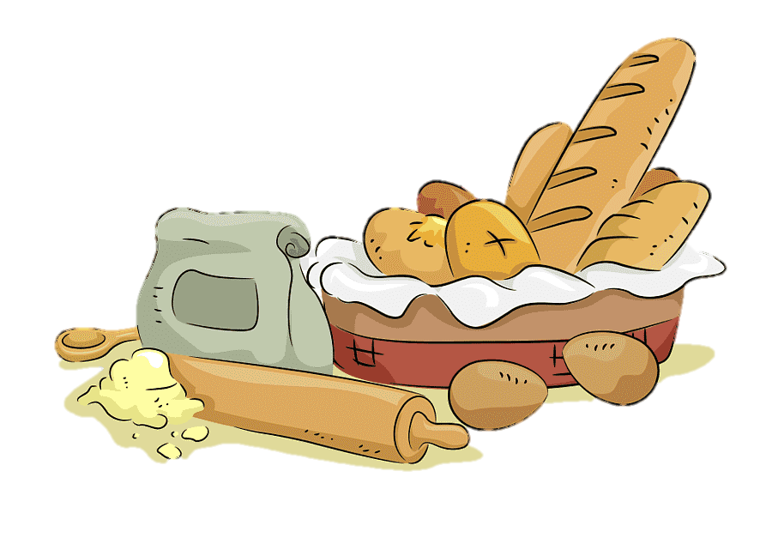
Chúng mình cùng
làm bánh
tặng Mẹ nhé!

Slide 3







-Click vào A/B/C/D để ra đáp án.
- Click vào cô bé để ra phần quà.
- click vào > để qua slide tiếp theo.
1. Nếu gọi chiều dài là a, chiều rộng là b, chiều cao là c thì công thức tính diện tích xung quanh hình hộp chữ nhật là:
Âm thanh
khi chọn Đúng
Âm thanh
khi chọn Sai
S_{xq} = (a + b) x 2 x c
S_{xq} = (a + b) x c
S_{xq} = (a + b) x 2 : c
S_{xq} = (a + b) x 2 : c

Slide 4
-Click vào A/B/C/D để ra đáp án.
- Click vào cô bé để ra phần quà.
- click vào > để qua slide tiếp theo.
2. Muốn tính diện tích hai mặt đáy của hình hộp chữ nhật ta làm thế nào?
Âm thanh
khi chọn Đúng
dài x rộng
dài x rộng x 2
Âm thanh
khi chọn Sai
Cả A và B sai.
Cả A và B đúng.

